Slide 1
Paragraaf 4.3 De Tweede Wereldoorlog in Europa

Slide 2
In deze presentatie leer je:
waarom en hoe Hitler de oorlog veroorzaakte
hoe Duitsland zijn macht uitbreidde in de oorlog
hoe Duitsland de oorlog verloor
hoe joden werden vervolgd en vermoord
Kenmerkend aspect: de Duitse bezetting en de jodenvervolging

Slide 3
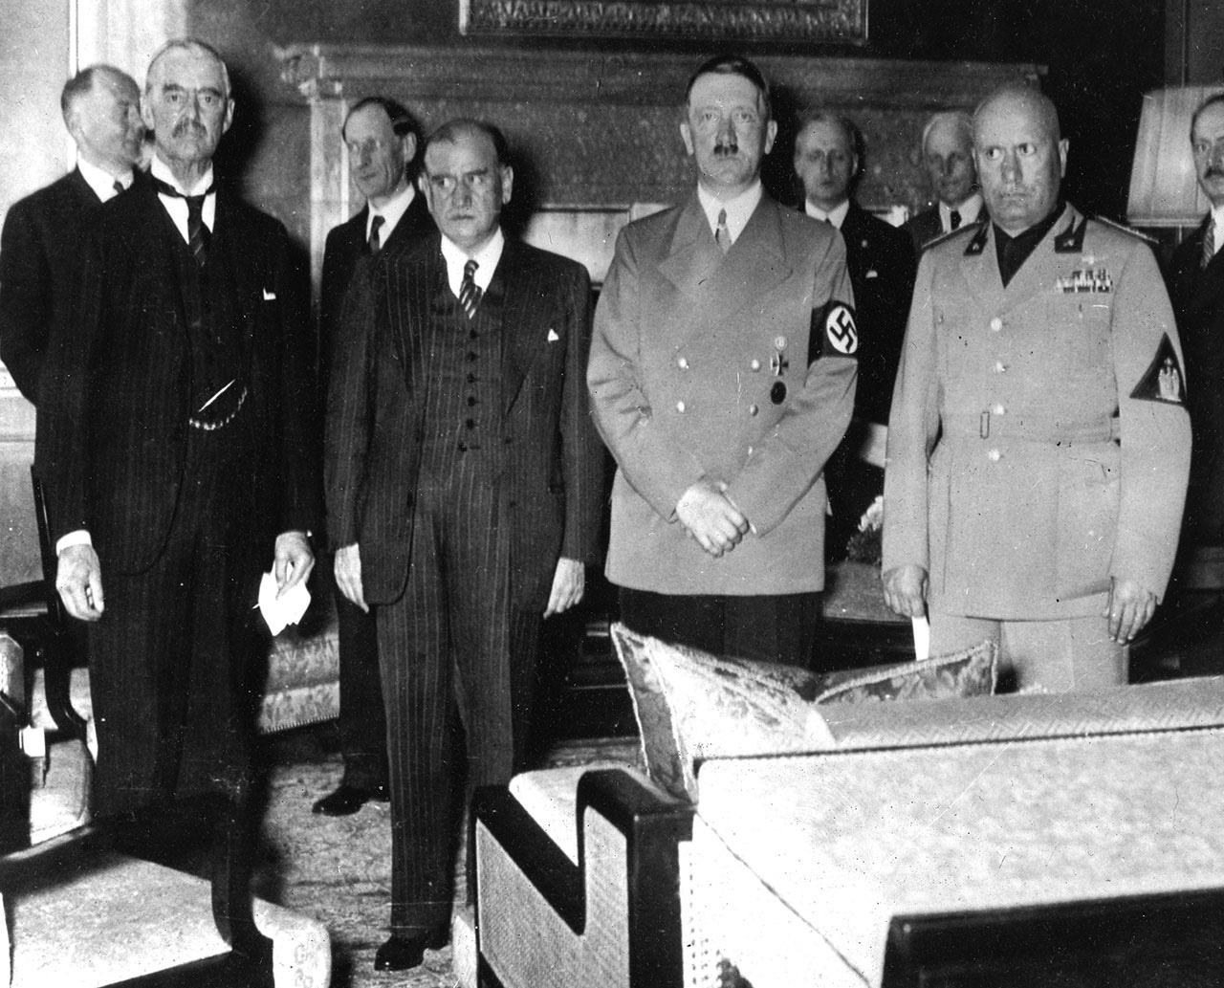
Oorzaken van de oorlog
Hitler wilde de Duitse macht uitbreiden. In 1938 lijfde hij Oostenrijk in nadat hij de Oostenrijkse regering had geïntimideerd: bang gemaakt).
Daarna eiste hij het Tsjechische Sudetenland op, omdat in dat gebied drie miljoen Duitsers woonden. Dat was zijn argument: goede reden.
De Britse en Franse regeringsleiders wilden een oorlog voorkomen met overleg. Ze besloten dat Tsjecho-Slowakije Sudetenland aan Duitsland moest geven.
Toen Duitsland in 1939 Polen aanviel, begon de Tweede Wereldoorlog.

Slide 4
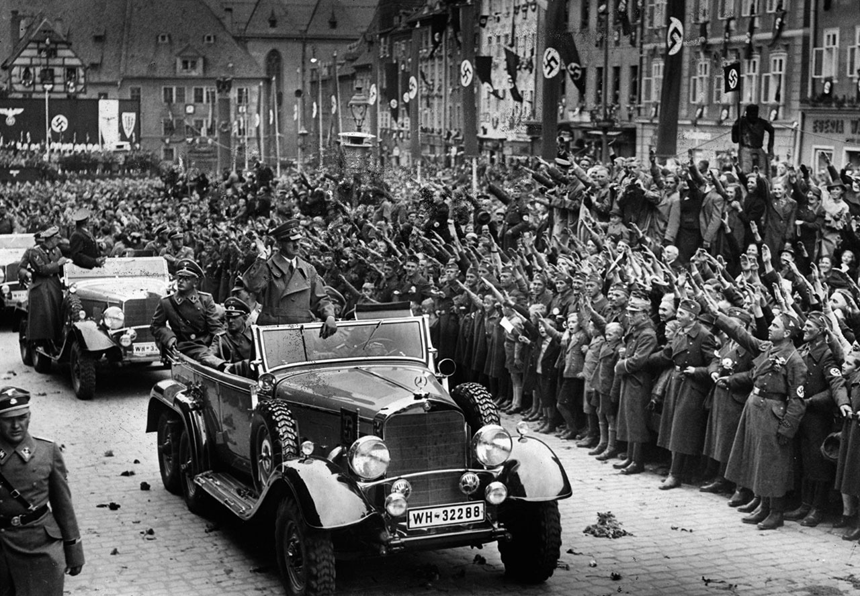
Intocht van Hitler in Sudetenland (1938).

Slide 5
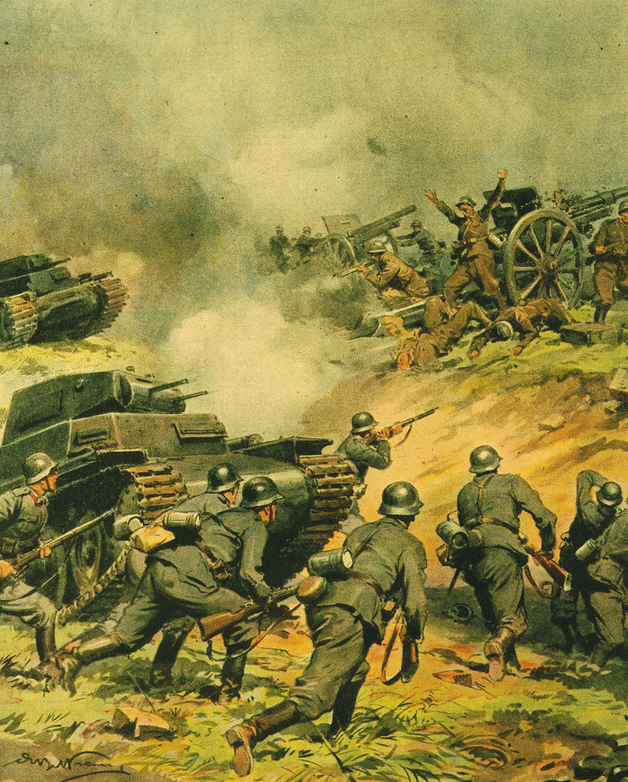
Duitse veroveringen
Polen was kansloos tegen de Duitse aanval.
In april 1940 bezette Duitsland Denemarken en Noorwegen.
Op 10 mei begon Duitsland een oorlog tegen Nederland, België en Frankrijk. Deze landen moesten ook al snel capituleren: overgeven (capitulatie = overgave).
Duitsland viel ook Groot-Brittannië en de Sovjet-Unie aan, maar deze landen hielden stand. Hitler moest daardoor een tweefrontenoorlog voeren.

Slide 6
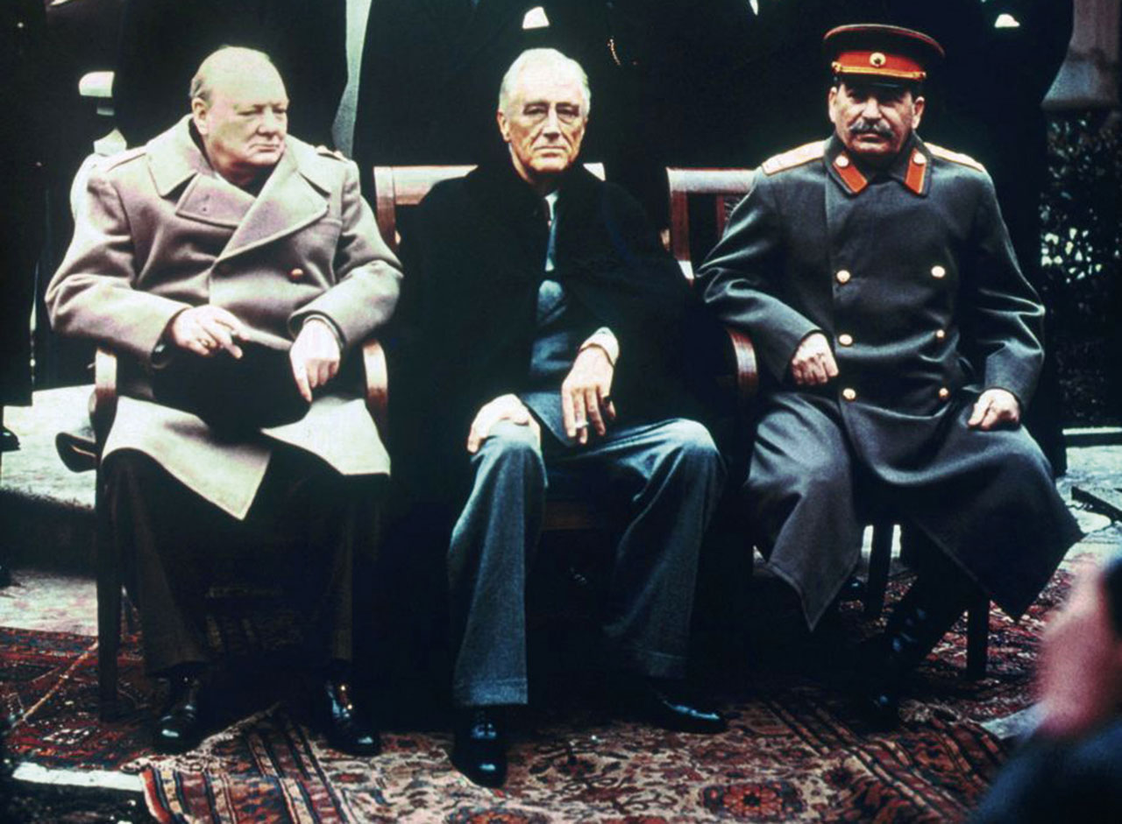
Duitse verliezen
Vanaf 1941 deden de VS mee met de geallieerden.
Het Duitse leger werd vanaf 1943 terug-gedrongen in de Sovjet-Unie.
Op 6 juni 1944 begon in Normandië een enorme geallieerde inval. De westelijke geallieerden veroverden Frankrijk, België en Zuid-Nederland.
In april 1945 begon het Sovjetleger met de verovering van Berlijn.
Duitsland gaf zich over op 8 mei 1945.

Slide 7
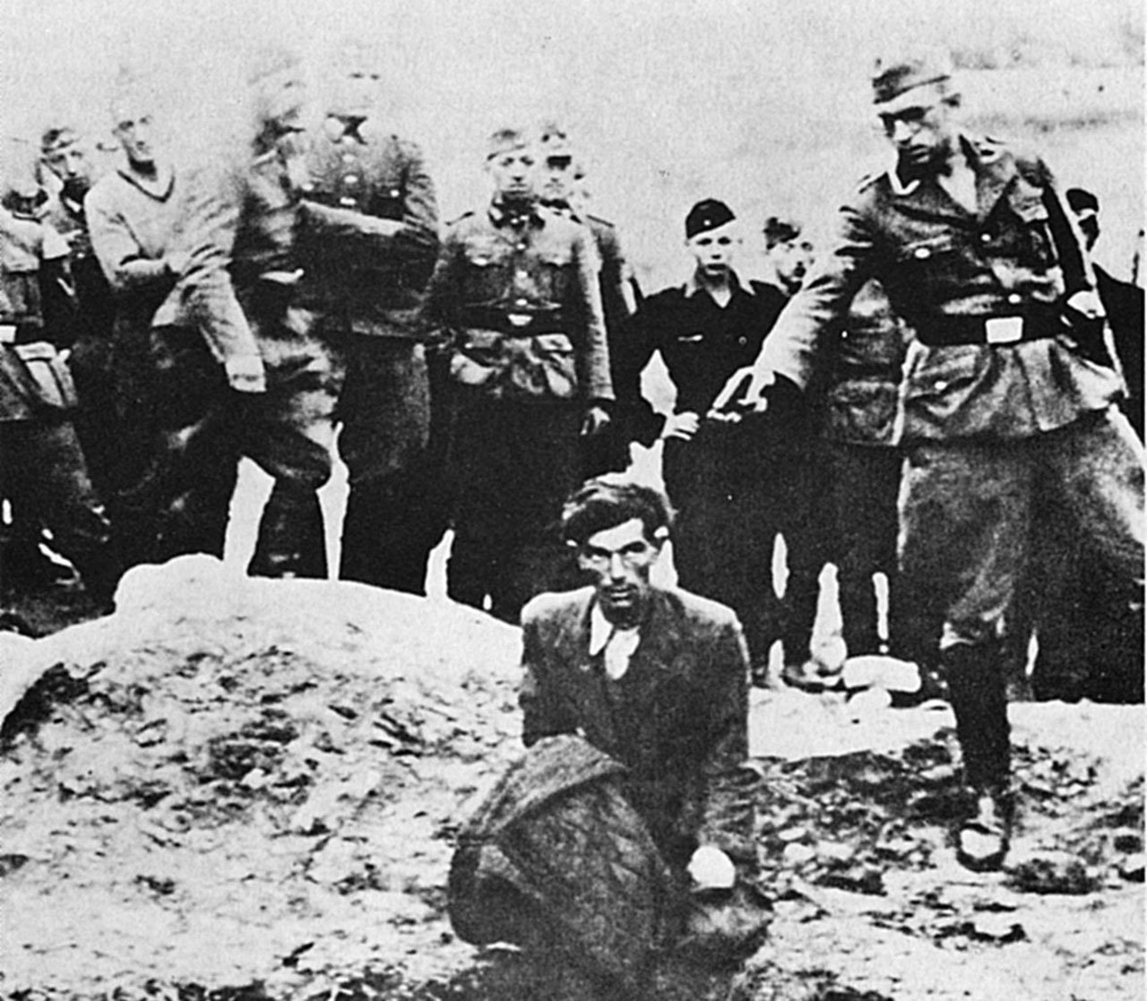
De Holocaust
Een kenmerk van het nationaalsocialisme was de rassenleer. Hitler zei dat het Duitse ‘arische ras’ bedreigd door het ‘joodse ras’. Hiermee versterkte hij het antisemitisme.
Vanaf 1933 verloren joodse Duitsers hun burgerrechten onder het Duitse regime: ondemocratische regering.
Tijdens de Tweede Wereldoorlog besloten de nazi’s om alle joden in de overheerste gebieden te vermoorden. In Polen werden er bij de inval al tienduizenden gedood.
(vervolg op de volgende dia)

Slide 8
Om het moorden beter te organiseren bouwden de nazi’s vernietigingskampen.
De nazi’s hadden concentratiekampen om tegenstanders op te sluiten. Van daaruit werden ze gedeporteerd naar vernietigingskampen.
De nazi’s vermoordden in totaal zes miljoen Europese joden. Deze genocide kreeg de naam Holocaust.
De Duitse bezetting en de jodenvervolging is een kenmerkend aspect van de tijd van de wereldoorlogen.
vernietigingskamp: concentratiekamp gemaakt om mensen te vermoorden
concentratiekamp: gevangenkamp voor tegenstanders
deporteren: wegvoeren
Holocaust: moord op joden tijdens de Tweede Wereldoorlog.

